Slide 1
Муниципальное бюджетное дошкольное образовательное учреждение Детский сад № 56 «Теремок» (комбинированного вида) г. Улан – Удэ
Проект «Животные Крайнего Севера»
Составила: воспитатель Ситникова И.В.
2013 г.

Slide 2
АКТУАЛЬНОСТЬ:
В соответствии с действующими Федеральными государственными требованиями к структуре основной общеобразовательной программы дошкольного образования (Приказ №655 от 23 ноября 2009 года), на основании Примерной общеобразовательной программы дошкольного образования «От рождения до школы» (под редакцией Вераксы Н.Е.) мною была разработана рабочая программа для детей подготовительной к школе группы. Образовательный процесс построен по ТЕМАТИЧЕСКОМУ принципу. Это позволяет более полно раскрыть тему, дать необходимые знания и в игровой форме их обобщить и систематизировать.

Slide 3
Неотъемлемая часть любой системы образования – воспитание патриотизма. Патриотизм – это любовь и привязанность к Родине, сохранение и приумножение ее животного и растительного богатства. Основы патриотизма начинают формироваться в дошкольном возрасте. Патриотическое воспитание дошкольников включает в себя передачу им знаний о природе, людях, проживающих в разных климатических условиях, их деятельности и профессиях. Любовь к Отчизне начинается с любви к природе. Базовый этап формирования у детей любви к природе – накопление ими знаний о растительном и животном мире.

Slide 4
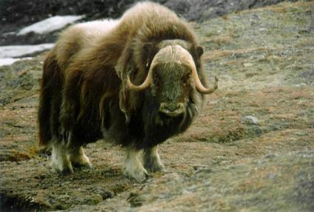
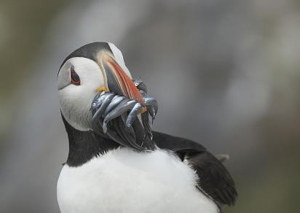
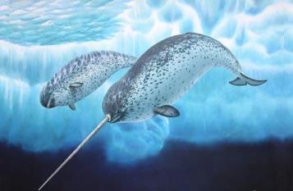
ПРОБЛЕМА:
У детей слабо развит познавательный интерес.
Знания у детей о животных Крайнего Севера поверхностные, не систематизированные.
У детей бедный словарь существительных, признаков, действий по теме «Животные Крайнего Севера»

Slide 5
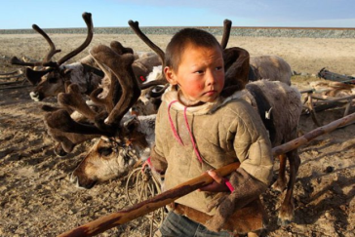
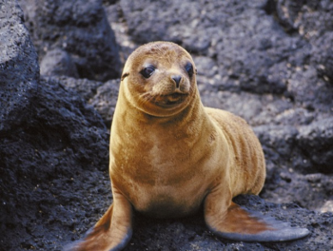
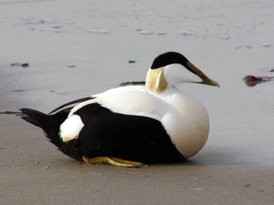
ЦЕЛЬ ПРОЕКТА:
Обобщение и расширение знаний детей старшего дошкольного возраста о животных и птицах Севера, о жителях северных районов, их культуре и профессиях.
Развивать у детей познавательный интерес.

Slide 6
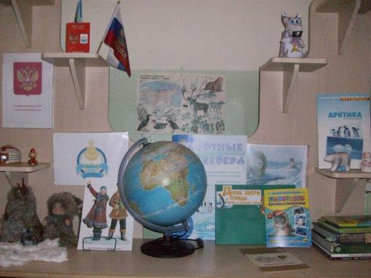
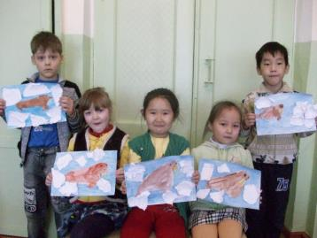
ВИД ПРОЕКТА:
краткосрочный (две недели);
групповой

Slide 7
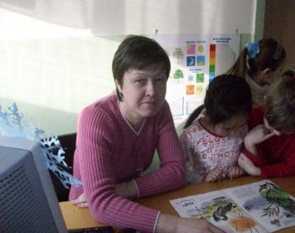
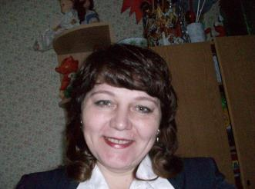
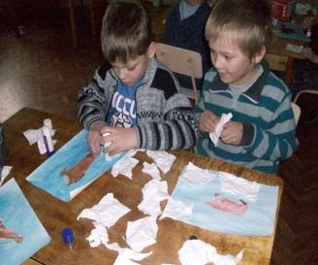
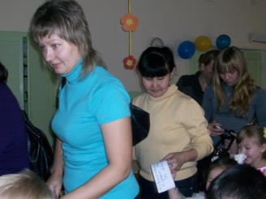
УЧАСТНИКИ ПРОЕКТА:
- дети подготовительной к школе группы,
- родители,
- воспитатель,
- музыкальный руководитель.

Slide 8
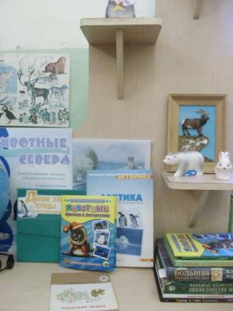
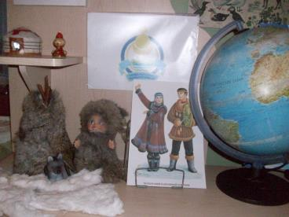
ОЖИДАЕМЫЕ РЕЗУЛЬТАТЫ:
1. Сформировать целостное представление у детей о животных и жителях Севера.
2.Стимулировать родителей к развитию познавательного интереса у детей.

Slide 9
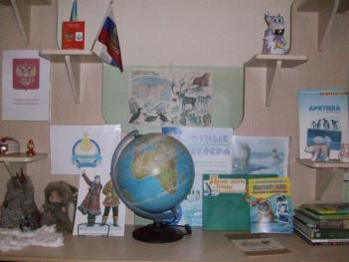
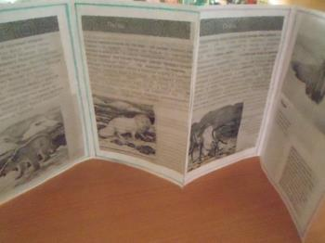
ПРОДУКТ ПРОЕКТА: * пополнение уголка природы, патриотического уголка в группе * изготовление книжек-раскладушек: «ПТИЦЫ И ЖИВОТНЫЕ КРАЙНЕГО СЕВЕРА»

Slide 10
НАПРАВЛЕНИЯ РАБОТЫ
ДЕЯТЕЛЬНОСТЬ
(непосредственно образовательная, совместная, самостоятельная)
«Физическое развитие»
«Социально-личностное»
«Познава-тельно-речевое»
«Художественно-эстетическое»

Slide 11
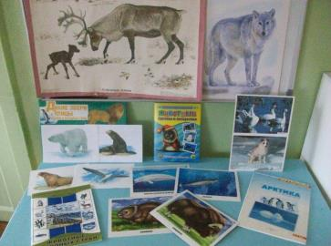
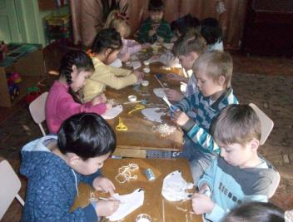
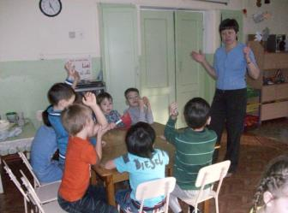
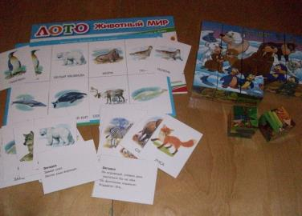
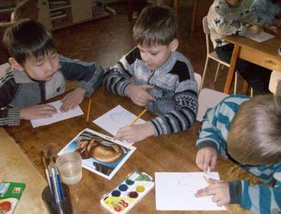
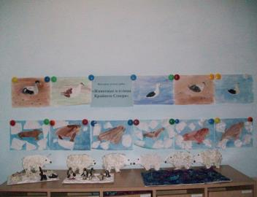
ВСЯ РАБОТА ДЕЛИТСЯ НА ТРИ ЭТАПА
ПОДГОТОВИТЕЛЬНЫЙ
ОСНОВНОЙ
ЗАКЛЮЧИТЕЛЬНЫЙ

Slide 12
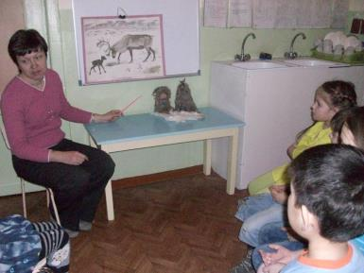
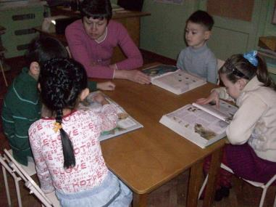
Во время реализации проекта были проведены следующие мероприятия:
Рассматривание картин
Заучивание стихов
Беседы с использованием
энциклопедий

Slide 13
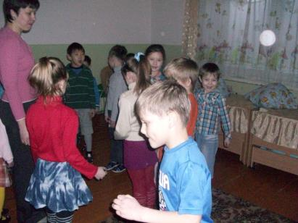
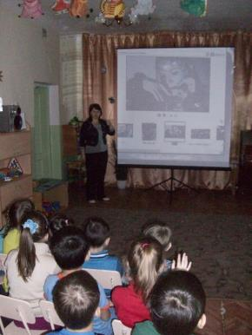
Разучивание народных
подвижных игр
Знакомство с инструментами
народов Севера

Slide 14
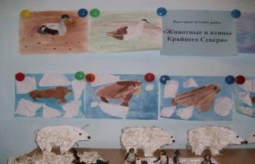
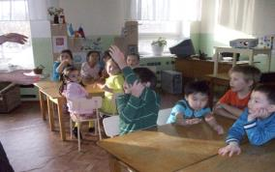
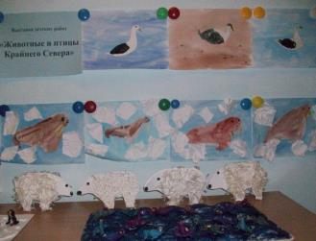
ИТОГОВЫЕ МЕРОПРИЯТИЯ
Выставка рисунков
и поделок по теме
Интеллектуальная игра
«Что мы знаем о животных Севера»

Slide 15
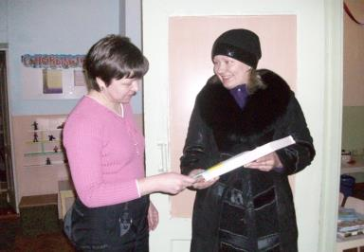
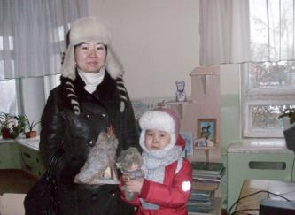
РОЛЬ РОДИТЕЛЕЙ В РАБОТЕ НАД ПРОЕКТОМ
Чтение сказок, прослушивание песен, просмотр мультфильмов.
Заучивание и чтение стихов, загадывание загадок о животных.
Подбор иллюстрации, информации для оформления книжки – раскладушки, используя интернет, детские энциклопедии.
Пополнение развивающей среды.

Slide 16
ЗАКЛЮЧЕНИЕ
Подводя итоги нашей работы по проекту, делаем вывод, что нам удалось сформировать целостное представление у детей нашей группы о животном мире Крайнего Севера. Так же узнали о жителях северных районов, их быте, занятиях.
Во время работы мы столкнулись с некоторыми трудностями: недостаточно художественно-иллюстративного материала по теме, дидактических игр, игрушек. Но, несмотря на эти трудности проект был полностью реализован. Родители приняли активное участие в реализации данного проекта.

Slide 17
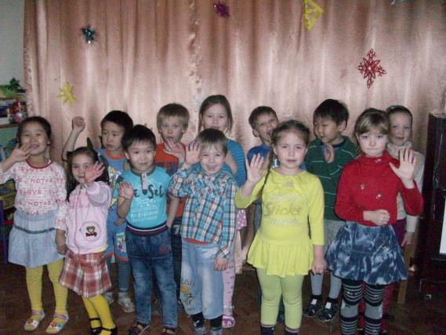
СПАСИБО ЗА ВНИМАНИЕ!

